Slide 1
Ғаламдық жылыну. Жаhандық жылынудың әсерін болжау

Slide 2
Оқытудың мақсаты:
11.3.2.1 Жаһандық климаттың өзгеруі салдарын болжау;

Slide 3
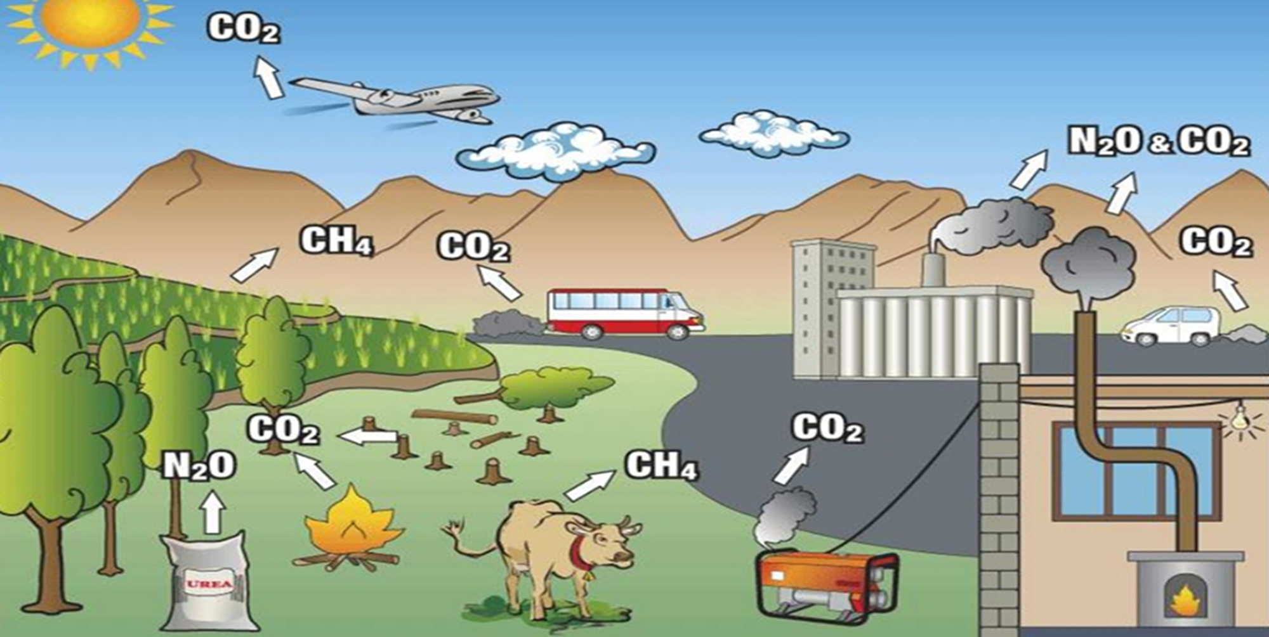
Суреттен не байқадаңыздар? Бұл көрініс туындау себебі неде? Бұндай көріністердің арты неге әкелуі мүмкін?

Slide 4
1. Жанартау белсенділігі; 2. Мұхиттың белсенділігі (тайфун, су тасқыны және т.б.); 3. Күн белсенділігі; 4. Антропогендік фактор
Ғылыми мәліметтерге сәйкес, жаһандық жылынудың негізгі проблемалары бірнеше гипотезаларды қарастырады, олардың төртеуі

Slide 5
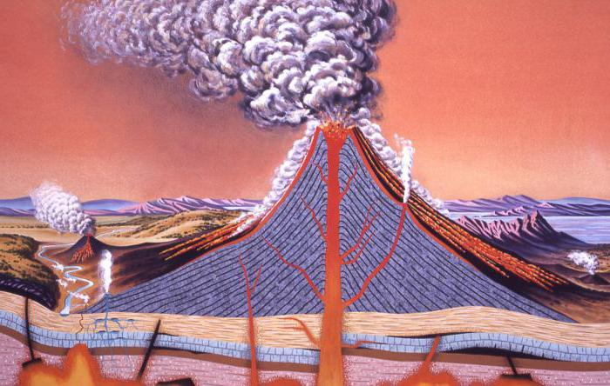
Жанартаулардың атқылауы - Жер қабығындағы жарықтар мен каналдар бойымен ыстық газдардың, су буының, тау жыныстары сынықтарының, күлдің және лаваның Жер қойнауынан аспанға атылуы. Жанартау атқылаған кезде аспанға атылған шаңнан атмосфера қарауытады. Күн радиациясы бәсендейді және жарық азаяды. Ауа ағыстарымен атмосфераның жоғарғы қабаттарында таралған жанартаулық ұлпа шаңдардан (күлден) оның атылған тұсында ғана емес, тіпті одан өте шалғай жерлерде аспанда шапақтың басқаша қызыл түсті оптикалық құбылысы болады. Жанартаулардың атқылауынан стратосфера мен мезосферадағы бұлттар пайда болады

Slide 6
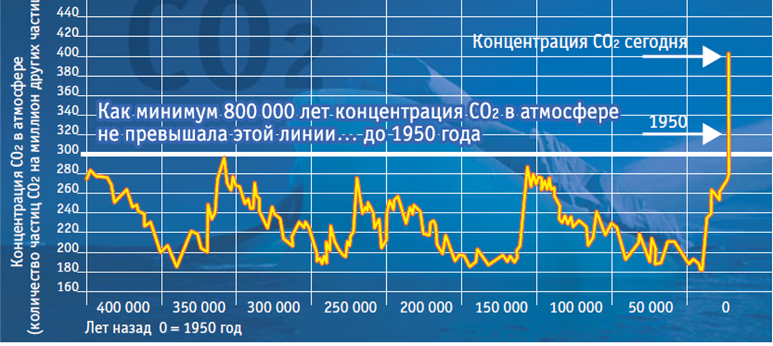
Атмосфера құрамындағы CO₂ концентрациясы

Slide 7
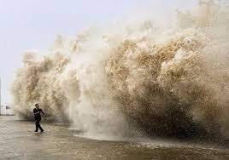
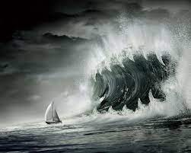
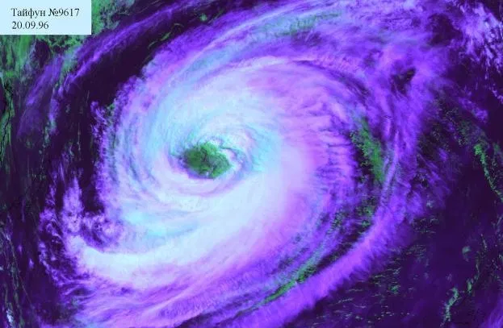
Мұхиттың белсенділігі (тайфун, су тасқыны және тағы басқа)
Су тасқыны- бұл табиғи апаттар, оның барысында адамдар, жануарлар өліп, ғимараттар мен тұрғын үйлер қиратылады. Су тасқыны кезіндегі қауіпсіздік көбінесе оларға алдын-ала дайындалу арқылы қамтамасыз етіледі.

Slide 8
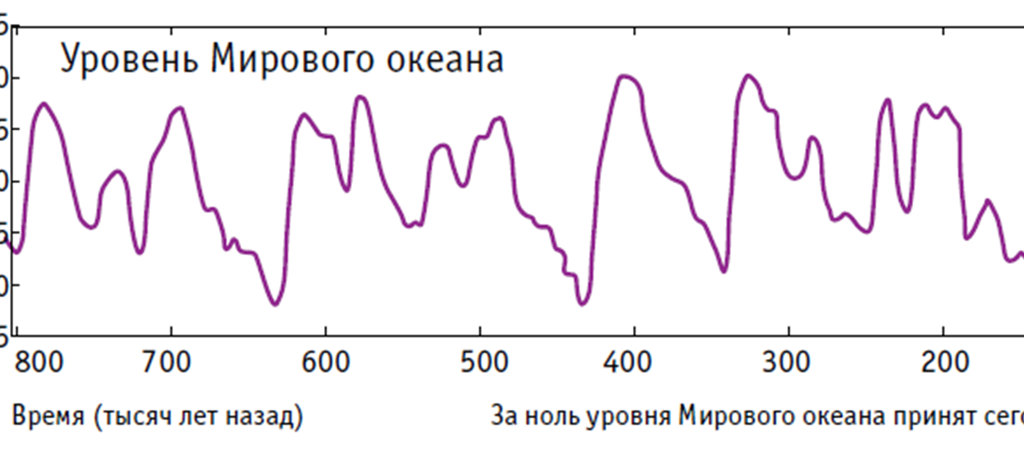
Мұхит деңгейінің өзгеруі

Slide 9
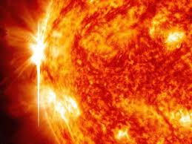
Күннің Жерге әсер ететін ең қуатты көрінісі - бұл күн сәулесінің алауы. Олар күрделі магнит өрісі құрылымы бар белсенді аймақтарда дамиды және күн атмосферасының бүкіл қалыңдығына әсер етеді.Осы уақытқа дейін күн белсенділігінің құбылмалылығы мен жаһандық ғарыштық сәулеленудің ағындары Жер атмосферасының әр түрлі процестеріне маңызды ықпал етеді. Алайда күн белсенділігінің уақыттық динамикасының күрделілігі күшіне байланысты. күн белсенділігі мен ғарыштық сәулеленудің Жердің жаһандық климатына әсерінің бар болуы немесе жоқ болуы құбылысы конвергенттік кросс-салыстыру әдісімен зерттелген.
Күн белсенділігі

Slide 10
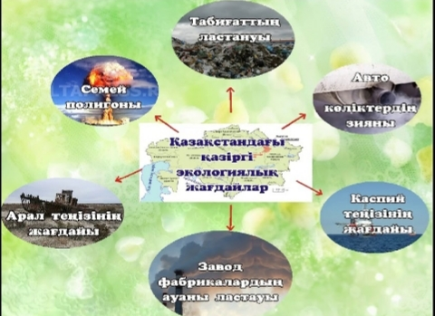
Антропогендік факторлар дегеніміз - бұл адамның іс-әрекеті және тіршілік әрекеті нәтижесінде пайда болып, коршаған ортаға және осы ортадағы ағзаларға әсер ететін факторлар.

Slide 11
Жаһандық жылынудың салдары
Кейбір өсімдіктер және жануарлар құрып кетуі.
Кейбір шөлейт жерлерде қуаңшылық пен аштық күшейіп келеді
Тропикалық аурулар таралуы мүмкін
Кейбір жерлерде су тасқыны мен дауыл көбейеді және т.б жағдайлар.
Халық аз қоныстанған аймақтарды су басады.
Мұздың еруі теңіз деңгейінің көтерілуіне әкеледі.
Су мен ресурстар үшін күрес
Еріп жатқан мұздықтар

Slide 12
Сұрақ-жауап Бұл көріністің туындау себебі неде? Бұндай көріністердің арты неге әкелуі мүмкін? СО2 мен метан ғаламдық жылынуда қандай рөл атқарады?

Slide 13

1-топ: Адамның әрекетіне байланысты климаттың өзгеруі 2-топ: Табиғатқа байланысты климаттың өзгеруі 3-топ: Басқа ғылыми дәлелдер бар

Slide 14
Бағалау критерийлері
өзінің дәлелдерін мысалдармен түсіндіреді;
ғылыми дәлелдер мен дәлелдемелерді олардың дәлелдерін растау үшін қолданады;
өзінің дәлелдемелерін басқа пәндермен байланыстырады (физика, химия, география, математика, тарих); ұсынылған дәлелдерге байланысты болашақта болатын өзгерістерді болжайды;

